Slide 1
第十一章 机 械 波
§11.1 机械波的产生和传播
§11.2 平面简谐波
§11.3 惠更斯原理 波的衍射
§11.4 波的干涉 驻波
§11.5 多普勒效应

Slide 2
§ 11.1 机械波的产生和传播
一、机械波的形成
1.波源:
作机械振动的物体（声带、乐器等）
2.介质:
能传播机械振动的媒质(空气、水、钢铁等)
波是运动状态的传播，介质的质点并不 “随波逐流”.
注意
二、横波与纵波
1.横波 特点： 波传播方向上各点的振动方向与波传播方向垂直

Slide 3

2.纵波(疏密波) 特点：质点的振动方向与波传播方向一致
例如：弹簧波、 声波

Slide 4
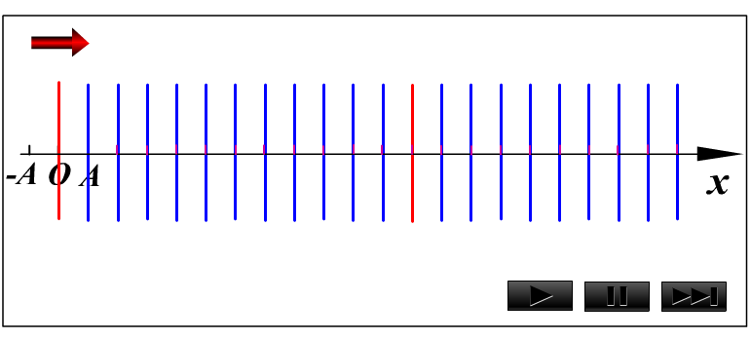
3.复杂波 特点：复杂波可分解为横波和纵波的合成例如：地震波
本章研究对象：简谐波
特点：波源及介质中各点均作简谐振动

Slide 5

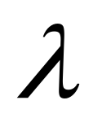




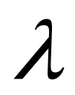
三、波长 波的周期和频率 波速
：波传播方向上相邻两振动状态完全相同的质点间的距离（一完整波的长度）.
1. 波长
y
O
横波：相邻 波峰——波峰 波谷—— 波谷
纵波：相邻 波疏——波疏 波密——波密

Slide 6
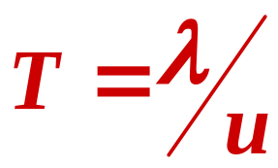


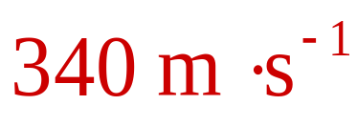
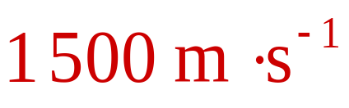
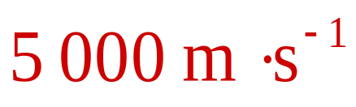
2. 周期 T
波传过一个波长所需的时间，或一完整波通过波线上某点所需的时间.
3. 频率
单位时间内波向前传播的完整波的数目. （1s 内向前传播了几个波长）
4. 波速
波在介质中传播的速度
例如，声波在空气中
水中
钢铁中
波速决定于介质的弹性和密度

Slide 7
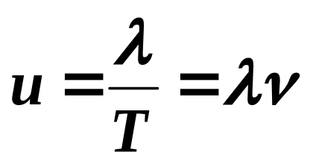
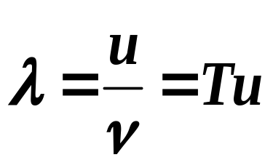
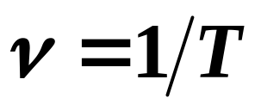
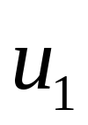
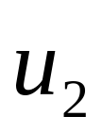
四个物理量的联系
周期或频率只决定于波源的振动
注意
波速只决定于介质的性质
例1 在室温下，已知空气中的声速 为340 m·s⁻¹，水中的声速 为1450 m·s⁻¹，
求: 频率为200 Hz和2000 Hz 的声波在空气中和水中的波长各为多少？

Slide 8
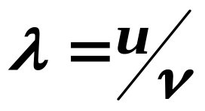
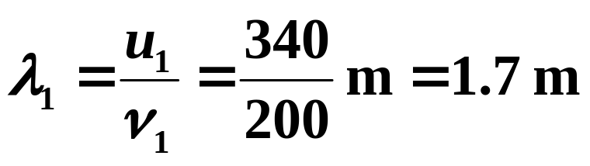
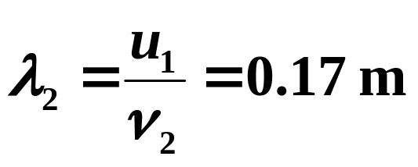
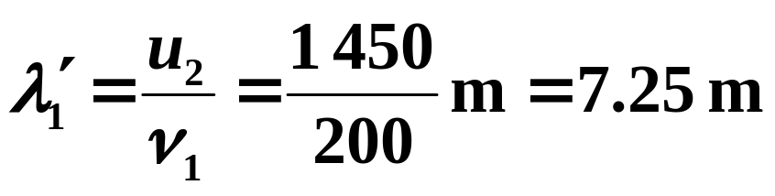
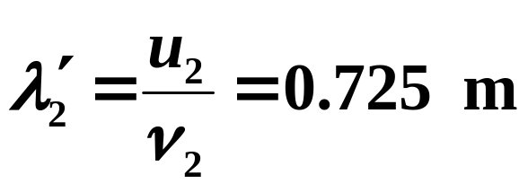
解: 由 得，
频率为200 Hz和2 000Hz 的声波在空气中的波长
在水中的波长

Slide 9
四、波线 波面 波前
波的传播方向
1.波线
2.波面
振动相位相同的点组成的面称为波面
3.波前
波前是最前面的波面
性质
（1）同一波面上各点振动状态相同.
（2）波面的推进即为波的传播.
（3）各向同性介质中，波线垂直于波面.

Slide 10
波的分类
（1）平面波
（2）球面波

Slide 11



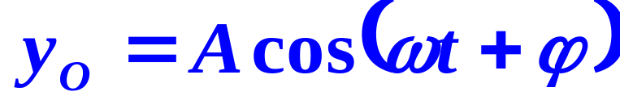
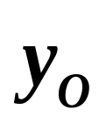





§ 11.2 平面简谐波
一、平面简谐波的波函数
设有一平面简谐波沿 轴正方向传播， 波速为 ，坐标原点 处质点的振动方程为
表示质点 在 时刻离开平衡位置的距离.
P
O
x

Slide 12

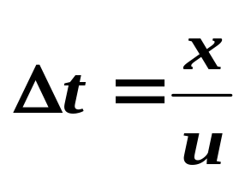
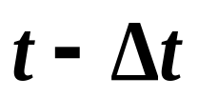
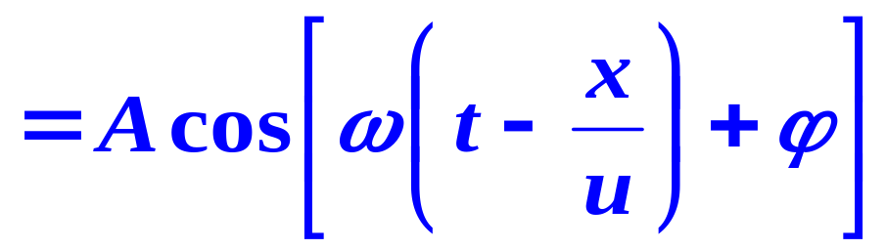

考察波线上 点(坐标 ),
点比 点的振动落后
点在 时刻的位移是 点在 时刻的位移，
由此得:
由于 为波传播方向上任一点，因此上述方程能描述波传播方向上任一点的振动，具有一般意义，即为沿 轴正方向传播的平面简谐波的波函数，又称波动方程.

Slide 13
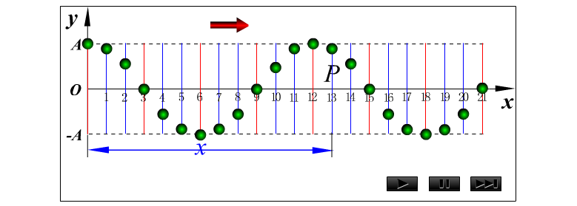
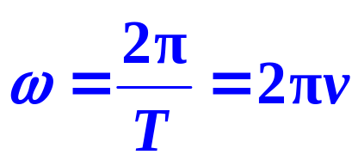

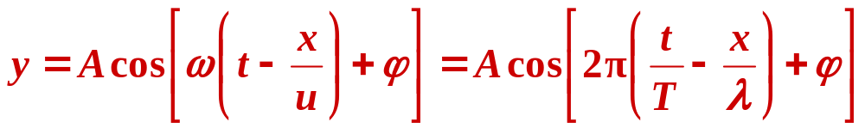
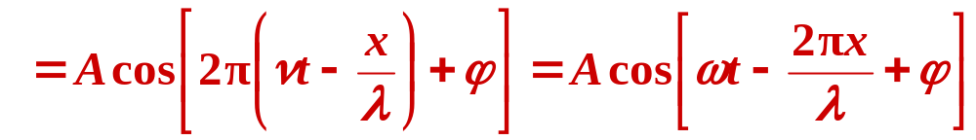
利用
和
可得波动方程的几种不同形式：

Slide 14
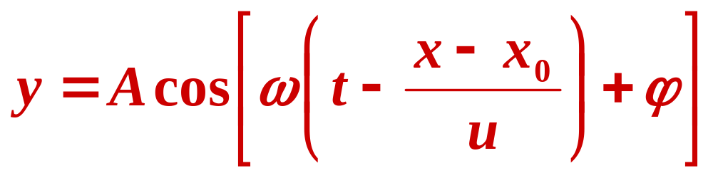
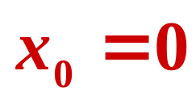
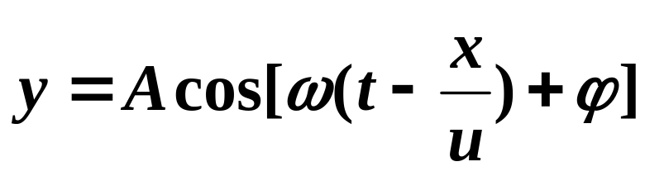
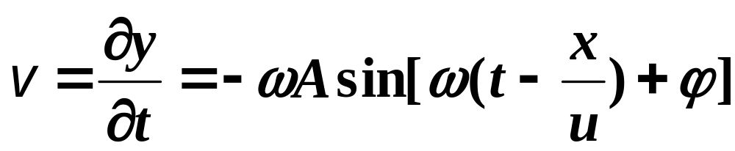
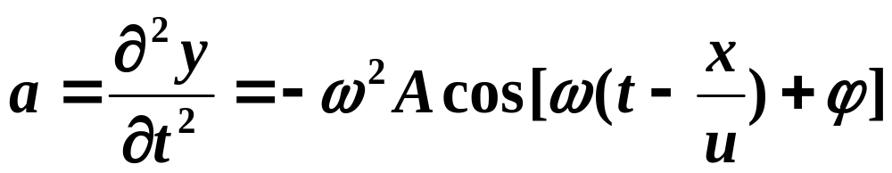
波动方程更一般的形式
原点处
质点的振动速度，加速度
波函数
振动速度
振动加速度

Slide 15
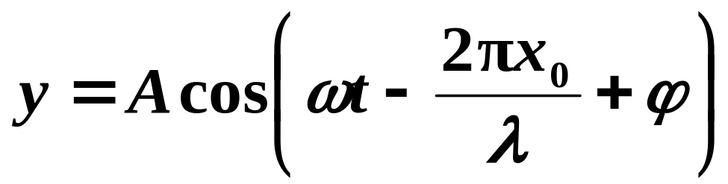


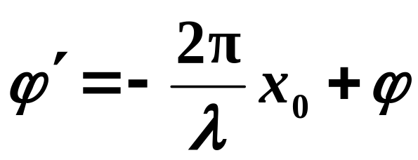

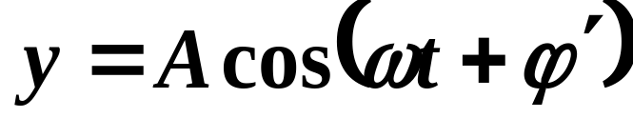


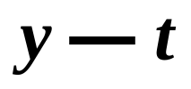
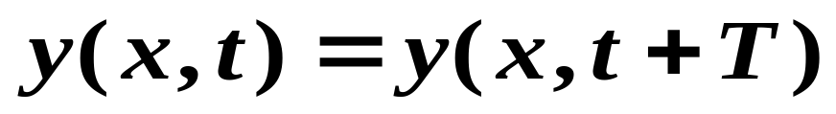
二、波函数的物理含义
1. 一定， 变化
令
(定值)
则
表示 点处质点的振动方程（ 的关系）
（波具有时间的周期性）

Slide 16
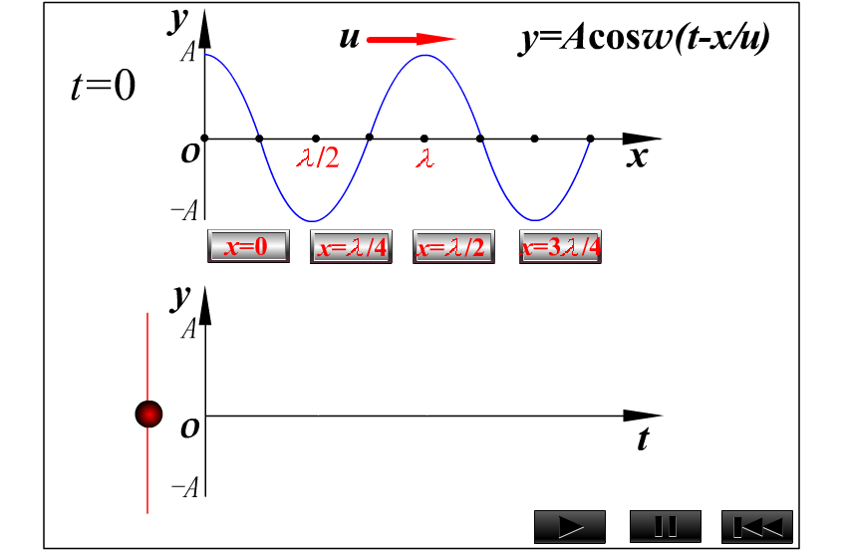
波线上各点的简谐振动图

Slide 17
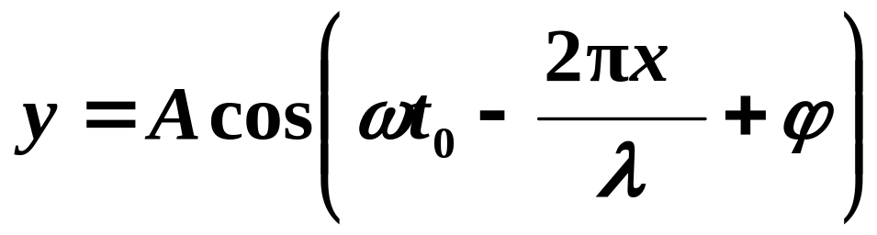
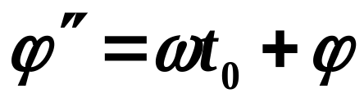
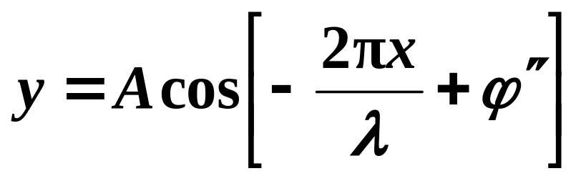

2. 一定 变化
令
（定值）
则
该方程表示 时刻波传播方向上各质点的位移,
即 时刻的波形（ 的关系）
y
o
x

Slide 18

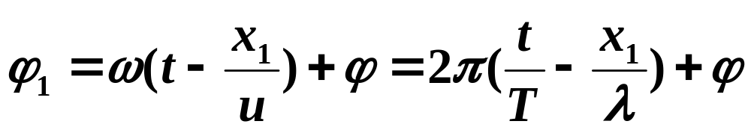

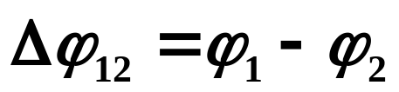
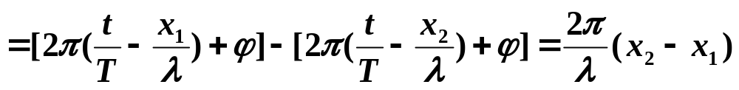
波线上两点之间的相位差
A点的相位
B点的相位
相位差：

Slide 19

3. 、 都变
方程表示在不同时刻各质点的位移，即不同时刻的波形，体现了波的传播.
O
对波动方程的各种形式，应着重从物理意义上去理解和把握.
注意
从形式上看：波动是波形的传播.
从实质上看：波动是振动状态的传播.

Slide 20

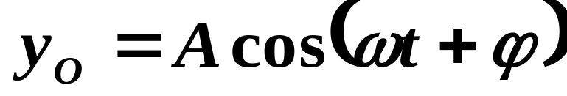

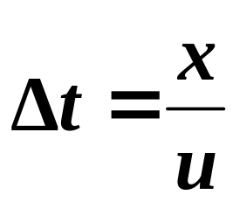

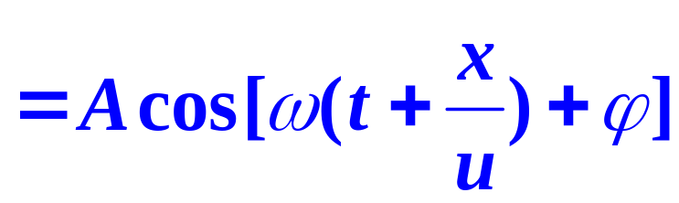
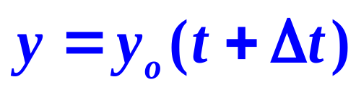
4. 沿 轴方向传播的波动方程
P
O
x
如图，设 点振动方程为
点振动比 点超前了
故 点的振动方程(波动方程)为：

Slide 21

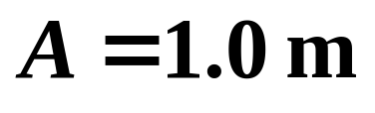
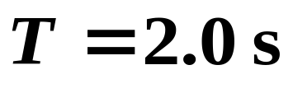
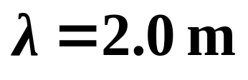





例1 一平面简谐波沿 轴正方向传播， 已知振幅 ， ， . 在
时坐标原点处的质点在平衡位置沿 轴正向运动.
求：
(1)波动方程；
(2) 波形图；
(3) 处质点的振动规律并作图.
解：(1) 写出波动方程的标准式

Slide 22








把 带入上式得
O
波动方程为：
(m)

Slide 23







(2) 求 波形图
把 代入波动方程
(m)
波
形
图
1.0
0
2.0
-1.0
时刻波形图

Slide 24







(3) 处质点的振动规律并作图
波动方程
把 带入上式得该处质点的振动方程得:
(m)
3
3
1.0
*
2
4
4
0
*
*
*
O
2
1.0
2.0
*
*
1
-1.0
1
处质点的振动曲线

Slide 25





例2 一平面简谐波以速度 沿直线传播，波线上点 A 的简谐运动方程为：
(
,
单位分别为m，s).
求:
(1)以 A 为坐标原点，写出波动方程；
(2)以 B 为坐标原点，写出波动方程；
(3)求传播方向上点C、D 的简谐运动方程；
(4)分别求出 BC ，CD 两点间的相位差.
8 m
5 m
9 m
C
B
A
D

Slide 26







8 m
5 m
9 m
C
B
A
D
解：(1) 以 A 为坐标原点，写出波动方程
设波动方程为：
振幅
周期
初相位
波长
将上述常数带入得到波动方程：

Slide 27





8 m
5 m
9 m
C
B
A
D
(2) 以 B 为坐标原点，写出波动方程

Slide 28




8 m
5 m
9 m
C
B
A
D
(3) 写出传播方向上点C、D的运动方程
点C 的相位比点A 超前

Slide 29


8 m
5 m
9 m
C
B
A
D
点 D 的相位落后于点 A

Slide 30




8 m
5 m
9 m
C
B
A
D
(4)分别求出 BC ，CD 两点间的相位差

Slide 31








例3 已知左行波的波速u =20m/s , t=0时的波形如图 所示, 求：振幅，波长，周期和波动方程及质元振动 速度表达式。
解：由波形图可看出
u
向上行

Slide 32



所以波动方程为：
因为：
所以：

